Slide 1

The Simpsons: Whose Line Is It?
104403044 吳謦廷
104403011 范哲豪

Slide 2
A Text Classification is….
Notes:
介紹i一個文字分類是什麽

Slide 3
Description of the Dataset
Notes:
大概描述現在的dataset是什麽（simpson 有多少比資料被采納）

Slide 4
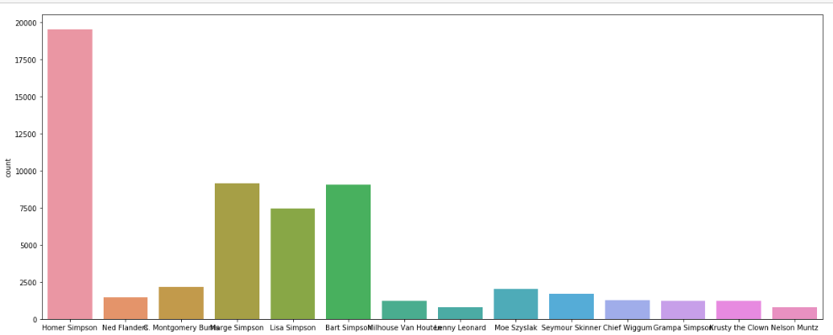
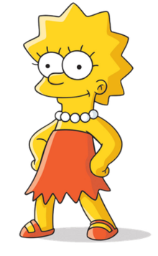
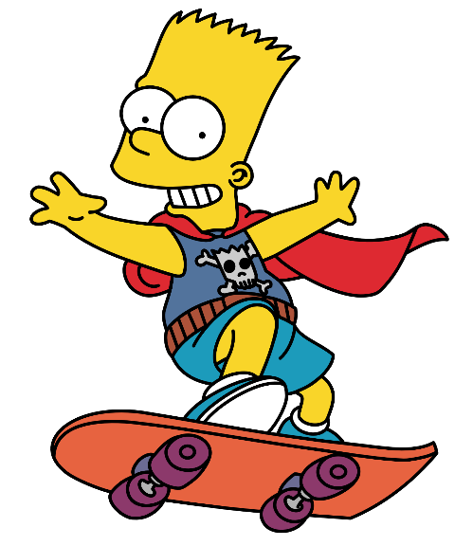


81%
of total
Notes:
點出資料集不平衡的問題 可能的做法

Slide 5
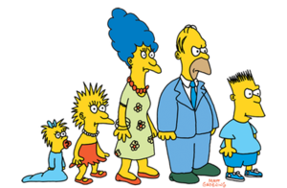
Preprocessing
Notes:
後面要加幾頁 有關如何fix 例如oversampling及smote

Slide 6
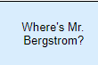
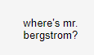
Lower Case
Notes:
我們最終前處理做了什麽（特殊符號 單字母 開頭單字母 多空白格 小寫）

Slide 7
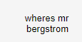
Punctuation
Notes:
我們最終前處理做了什麽（特殊符號 單字母 開頭單字母 多空白格 小寫）

Slide 8
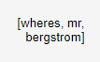
Tokenize
Notes:
我們最終前處理做了什麽（特殊符號 單字母 開頭單字母 多空白格 小寫）

Slide 9
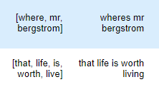
Stemming
Notes:
我們最終前處理做了什麽（特殊符號 單字母 開頭單字母 多空白格 小寫）

Slide 10

Which Classifier performs better?

Slide 11
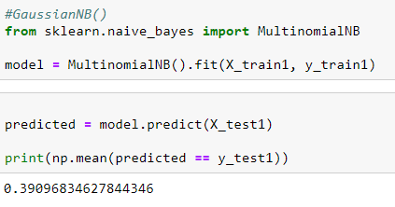
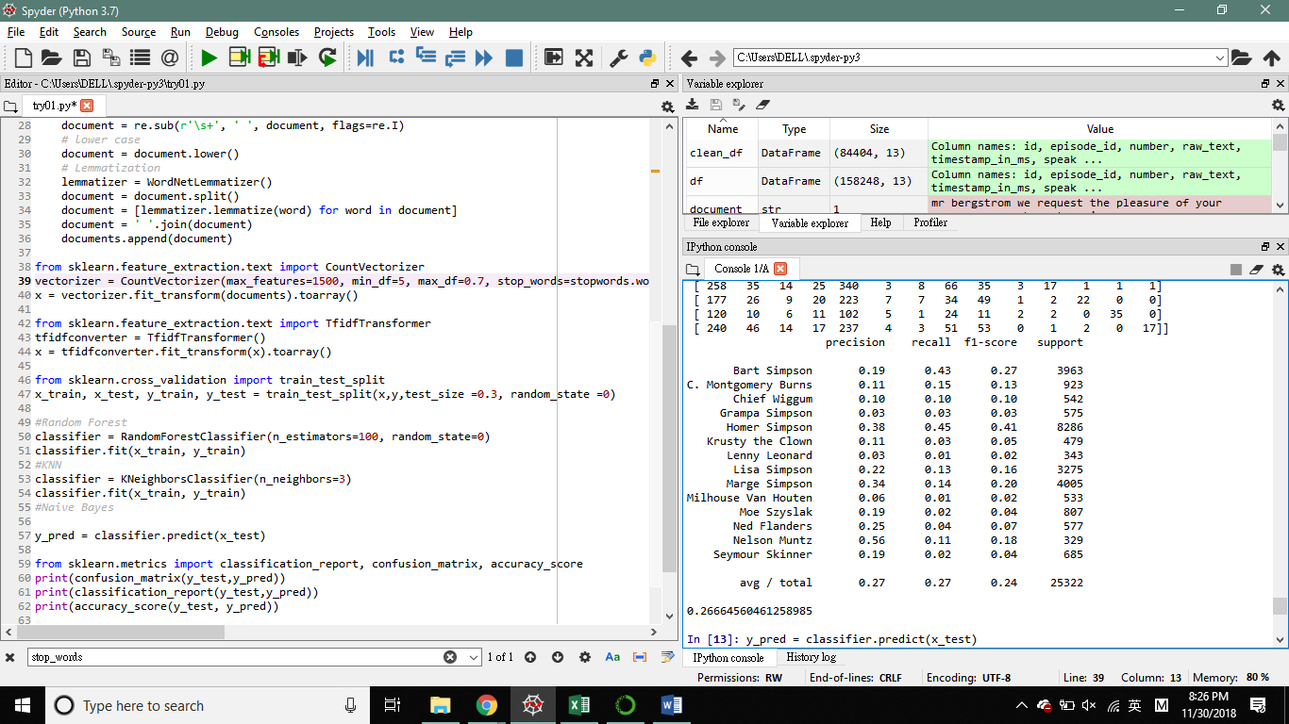
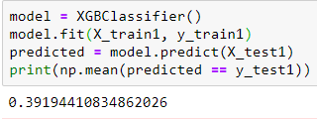
Naïve Bayes
KNN n_neighbors=3,4,5
XGBoost

Slide 12
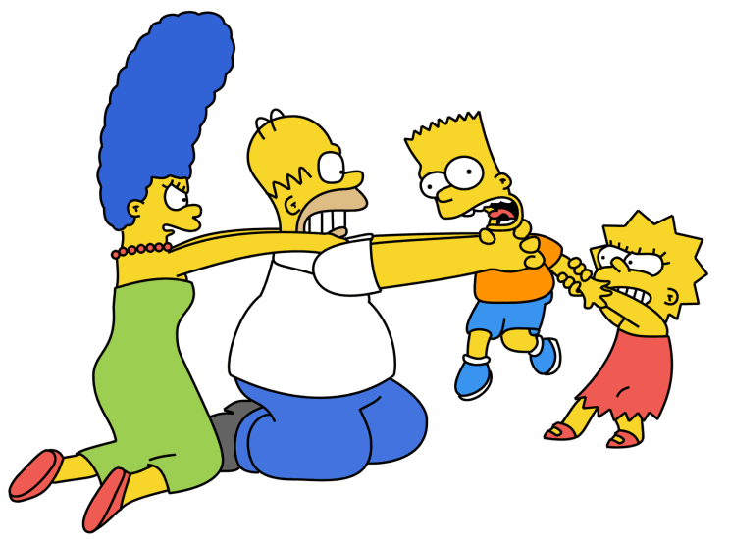
Fix the Imbalance Problem
Notes:
後面要加幾頁 有關如何fix 例如oversampling及smote

Slide 13
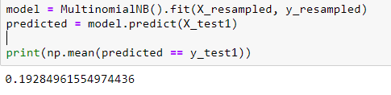
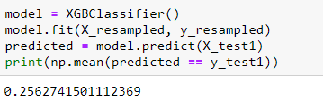
RandomOverSampler
Naïve Bayes
XGBoost
Overfitting

Slide 14
Reference/Citation
Herrera, 「Classification with Imbalanced Data Sets」.
「Financial Distress Prediction」.
Ramyachitra及Manikandan, 「IMBALANCED DATASET CLASSIFICATION AND SOLUTIONS: A REVIEW」.
www.dataivy.cn, 「3.4 解決樣本類別分佈不均衡的問題」, 4.
「不平衡資料分類 | 程式前沿」.
「非均衡數據處理？」.
Krawczyk, 「Learning from Imbalanced Data」.
「代價敏感學習- CSDN博客」.
「特徵選擇 Feature Selection · Machine Learning: Python 機器學習：使用Pytho­n」.
「簡單易學的機器學習算法——集成方法(Ensemble Method) - CSDN博客」.

Slide 15
Thank you

